Slide 1
The Layer-Wise Training Convolutional Neural Networks Using Local Loss for Sensor-Based Human Activity Recognition
IEEE SENSORS JOURNAL Q2
Qi Teng, Kun Wang , Lei Zhang , and Jun He 南京师范大学 Master.Science.

Slide 2
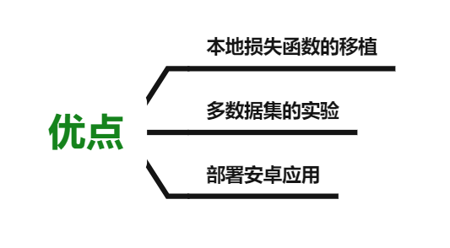
文章概览
方法上无创新

Slide 3
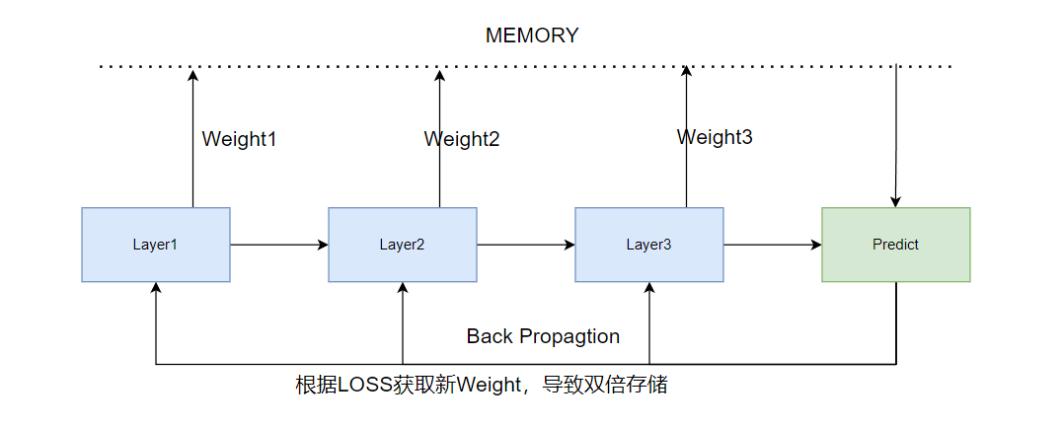
反向锁定简介

Slide 4
移植的精妙
可穿戴传感器的内存一定不如电脑。而本地损失函数贡献了较少的参数，为减少内存压力做出了贡献。
在多数据集上的模型的平均指标是略有提升

Slide 5
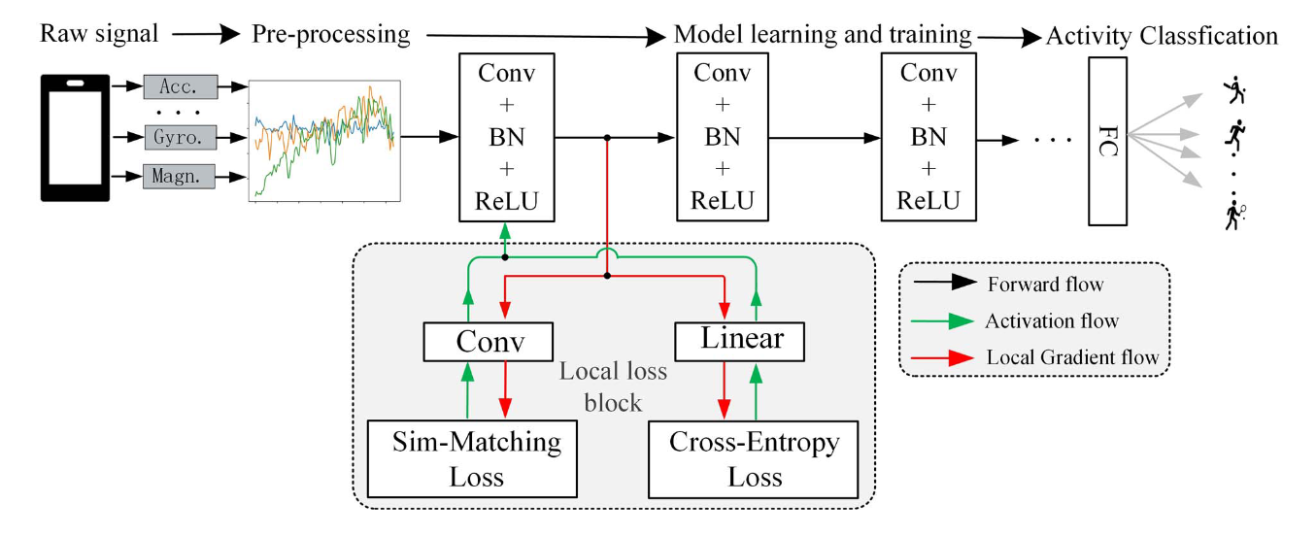
模型并不是原创

Slide 6
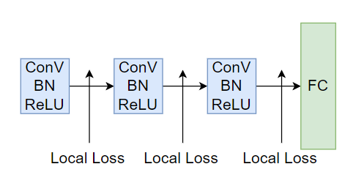
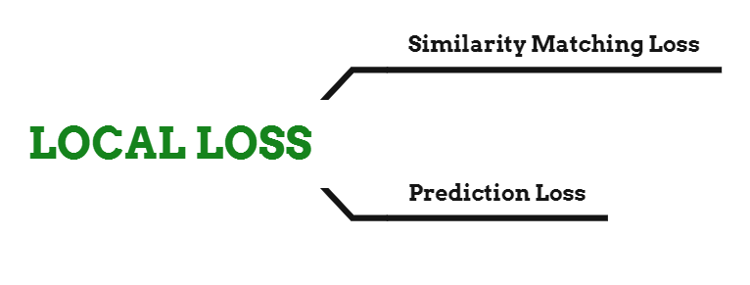
实际的模型

Slide 7

Local Loss
sim=Similarity Matching
Pred=Prediction
Alpha是超参数，用于权衡两种损失

Slide 8
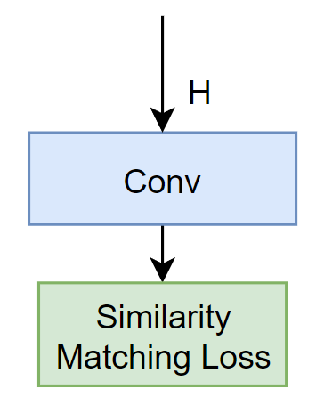


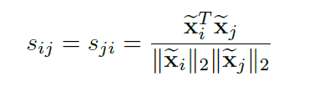
Similarity Matching
S(.)是一个内部相似度函数，用于从一个矩阵出发，产生某种评价指标/Conv的含义

Slide 9

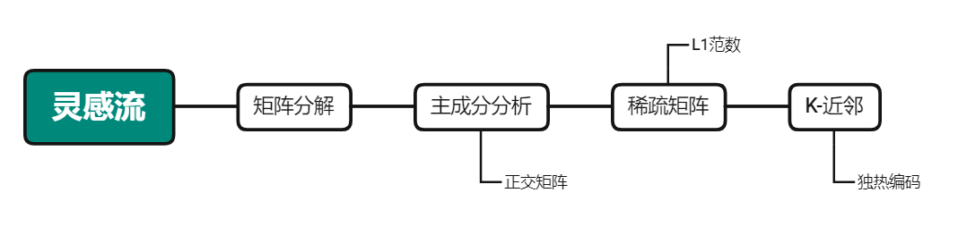
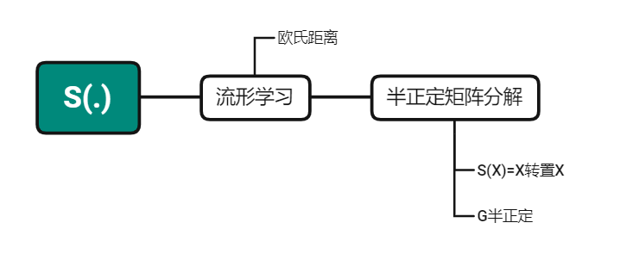
灵感来自于
从S(.)向前看，通过选择不同的S(.)，可形成不同的自我评价指标

Slide 10
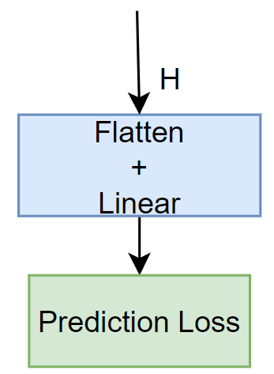

Prediction
输入的维度控制/全连接的含义

Slide 11
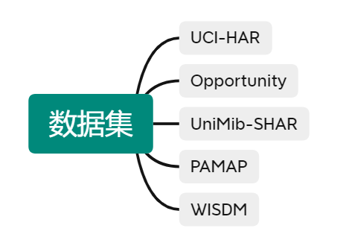
多数据集实验
原始数据按比例划分为训练集、验证集、测试集

Slide 12
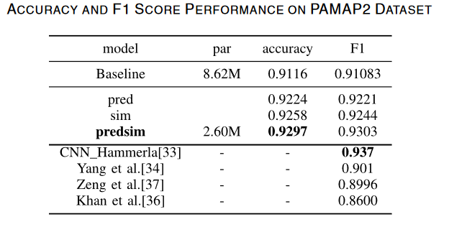
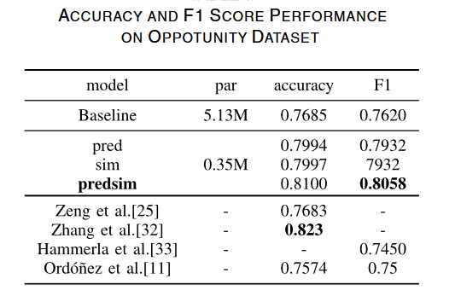
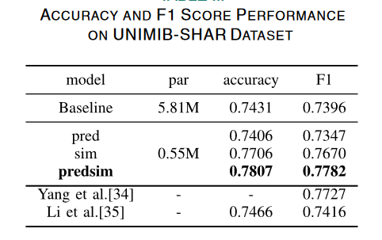
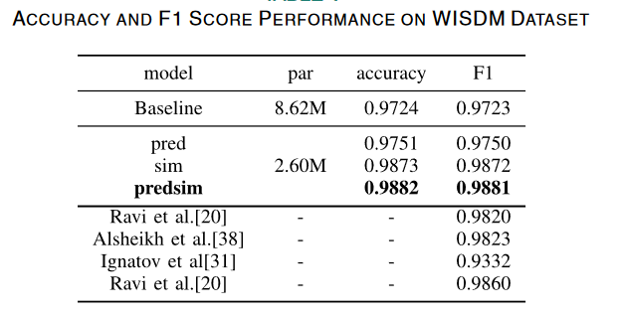
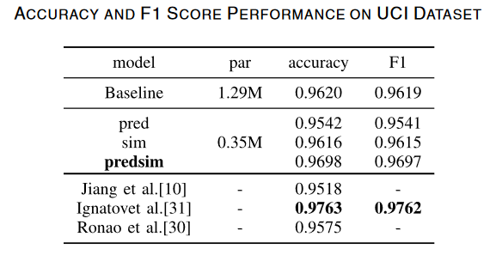
在指标上的效果

Slide 13
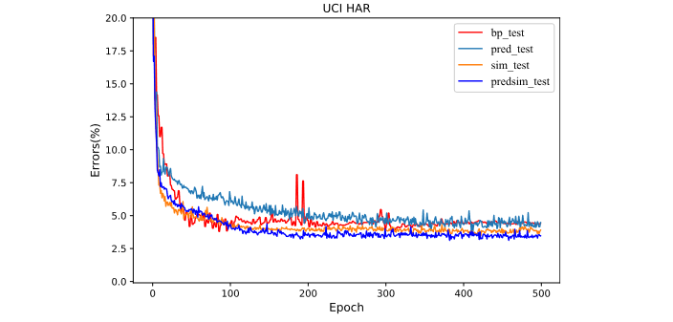
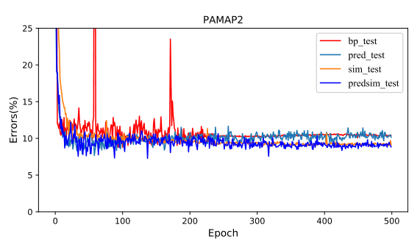
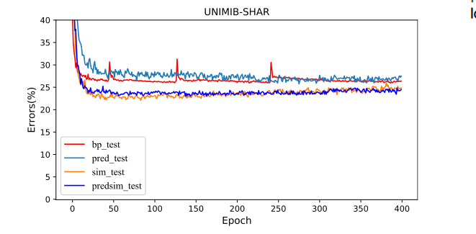
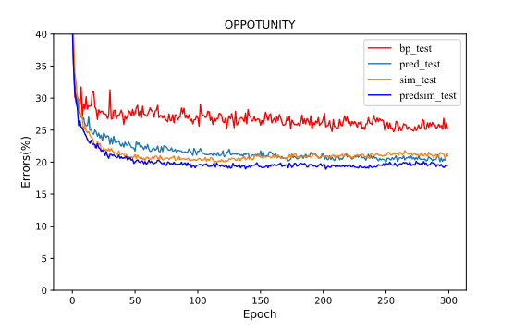
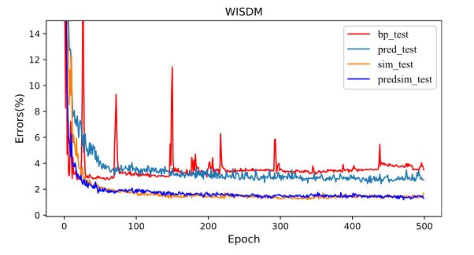
损失的时间曲线

Slide 14
结论
优秀的文章
会议论文 2019 5月24日出
本篇2020 7月1日出，投的时间只会更早。
找点、迁移、实验的速度就像是吃席时抢菜一样

Slide 15
实验跟进
正在进行

